Slide 1
YJK3.1基础新增功能介绍
2021
——新起点，新气象
产品与测试部：崔夏阳

Slide 2
内容概括
基础设计
基础建模
基础计算
基础施工图
地质资料
共9项改进，如柱墩归并、新围桩承台、增加CRB600H、按Excel格式导入导出组合表等
共8项改进，如桩承载率输出、局部抗浮考虑基础自重、筏板内承台受剪考虑实际剪跨比等
共5项改进，如增加柱墩列表、增加板顶贯通筋比例参数、增加拉梁裂缝验算等
地质资料颠覆性改动，输入方式重做，大幅改进孔点输入及编辑的便利性

Slide 3
一、基础建模
基础设计
1、柱墩归并
2、按Excel格式导入导出组合表
3、新围桩承台功能
目录
4、增加钢筋种类
5、布置构件时显示编号
Contents
6、改进基础工程量统计
7、导入DWG同一承台支持多种桩型
8、增加统一修改覆土重按钮
9、增加保存衬图和切换衬图功能

Slide 4
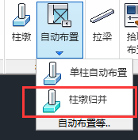
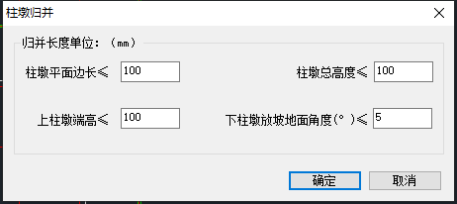
1、增加柱墩归并功能
v3.1.0增加柱墩归并功能。在柱墩自动布置位置增加下拉菜单，功能按钮位于菜单下部，如右图所示。
软件根据4个参数对柱墩进行归并，分别为：柱墩平面边长、柱墩总高度、上柱墩端高、下柱墩放坡角度。归并功能主要由边长及总高控制，同时针对上下柱墩分别辅以端高、放坡进行控制。

Slide 5
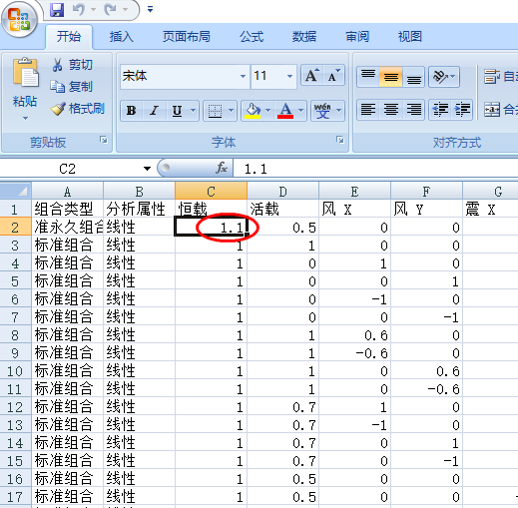
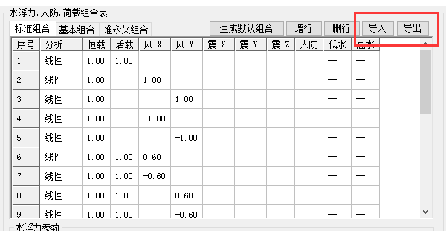
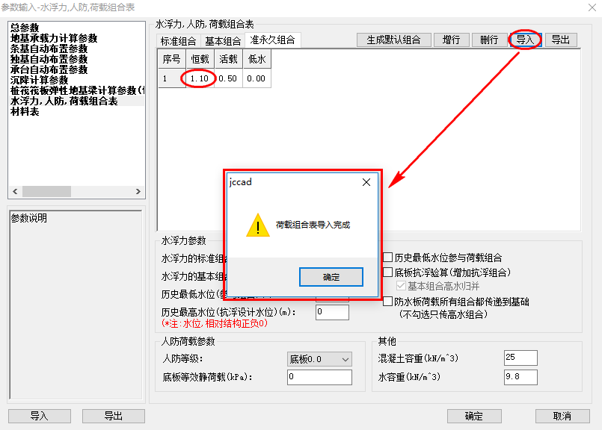
2、按Excel格式导入导出荷载组合表
v3.0.2按二进制格式导入、导出荷载组合表，不支持外部编辑，操作很不方便。v3.1.0改为Excel格式，导出Excel文件后，可打开Excel编辑分项系数，或添加、删除组合。

Slide 6
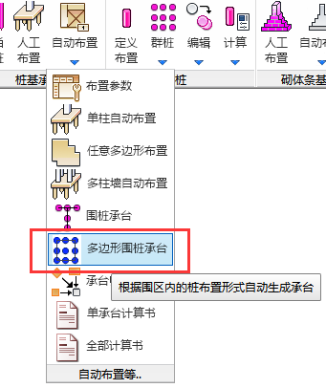
3、增加【多边形围桩承台】功能
v3.1.0支持一种新的承台布置方式：多边形围桩承台。这种布置方式结合了“任意多边形布置”和“围桩承台”的特点，能方便用户快速布置多桩承台。
“任意多边形布置”功能会根据用户手动绘制的承台轮廓生成与手绘形状完全相同的承台；“围桩承台”需要用户手动连接每个桩的桩心，程序会根据在基础参数中输入的自动布置承台参数自动生成满足参数要求的承台；新版的“多边形围桩承台”需要用户采用围区的方式框选所有想要纳入承台的桩，程序会根据轮廓内所有桩的数量以及几何关系，自动生成满足参数要求的承台。

Slide 7
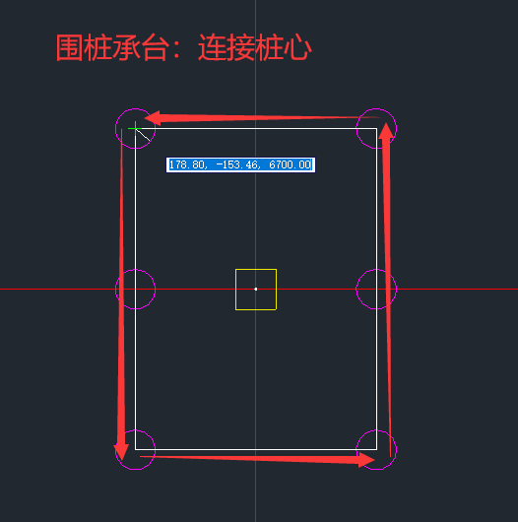
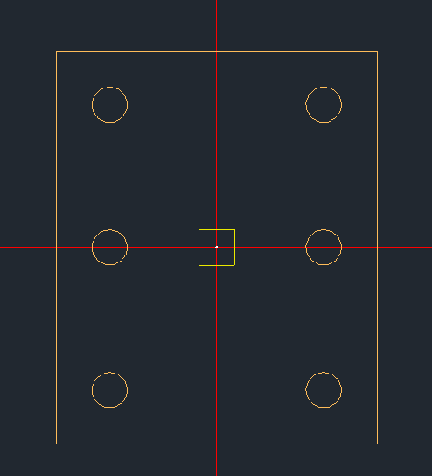
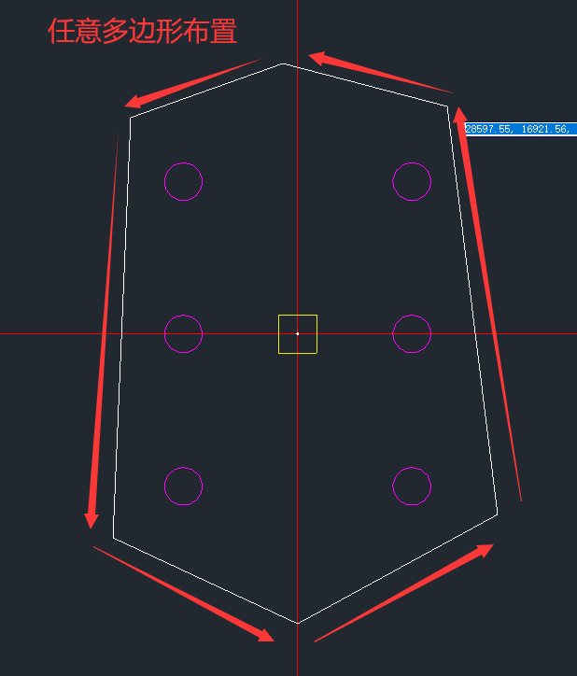
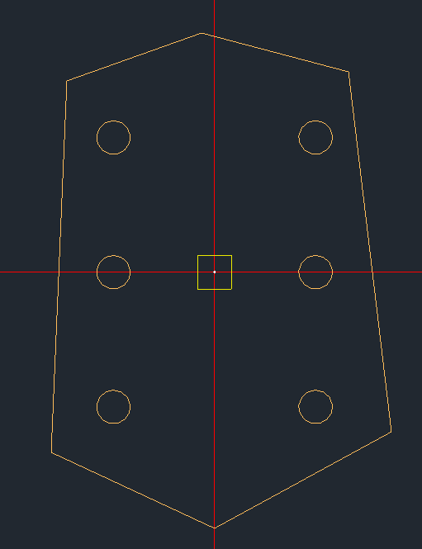
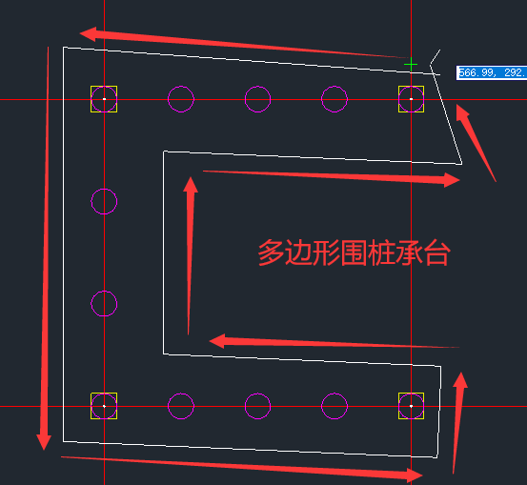
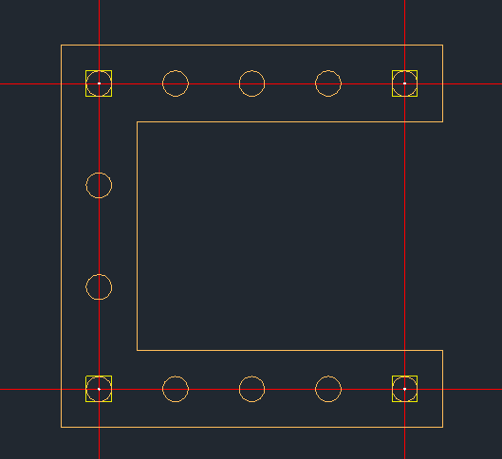
3、增加【多边形围桩承台】功能
围桩承台：
三种不同方式的区别：
任意多边形布置：
多边形围桩承台：

Slide 8
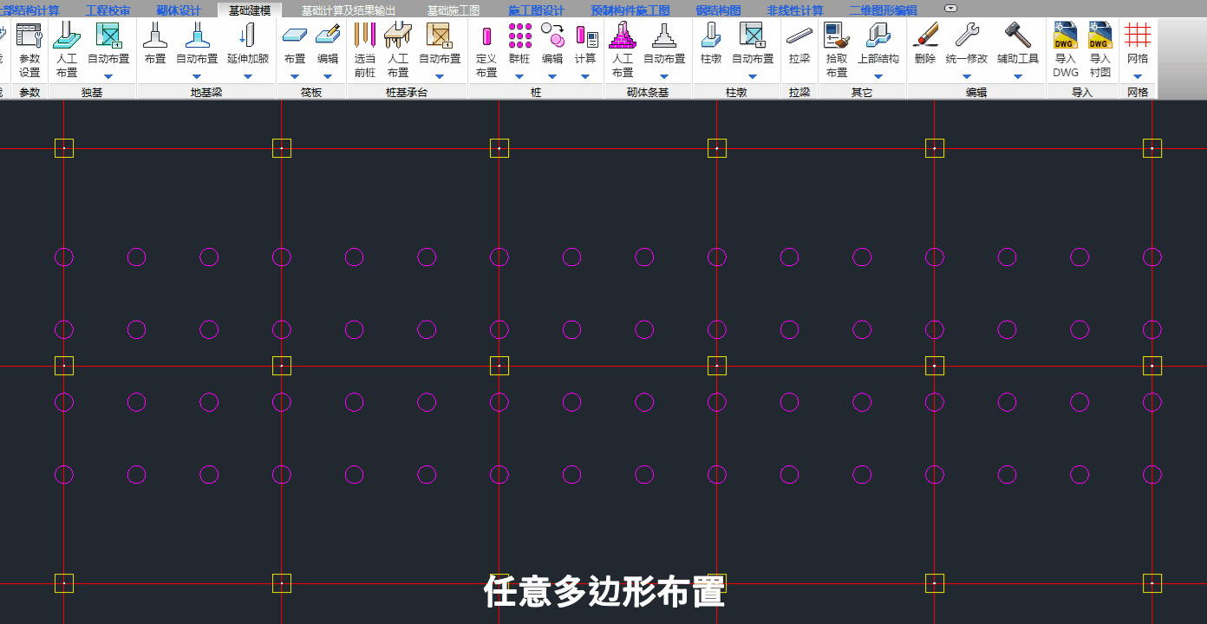
3、增加【多边形围桩承台】功能
三种不同方式的区别：

Slide 9
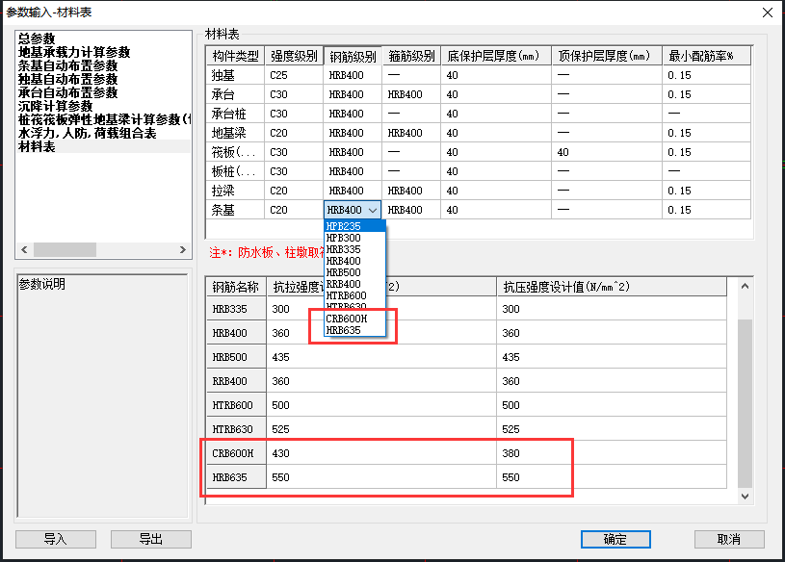
4、基础中增加CRB600H、HRB635钢材
v3.1.0基础软件中支持使用CRB600H及HRB635钢筋进行设计。
具体操作为在参数输入的材料表页面，通过下拉菜单可以分别根据纵筋与箍筋对这两种钢筋进行选取，如下图所示。CRB600H的抗拉强度设计值为430N/mm²，抗压强度设计值为380N/mm²。HRB635的抗拉强度设计值与抗压强度设计值均为550N/mm²。

Slide 10
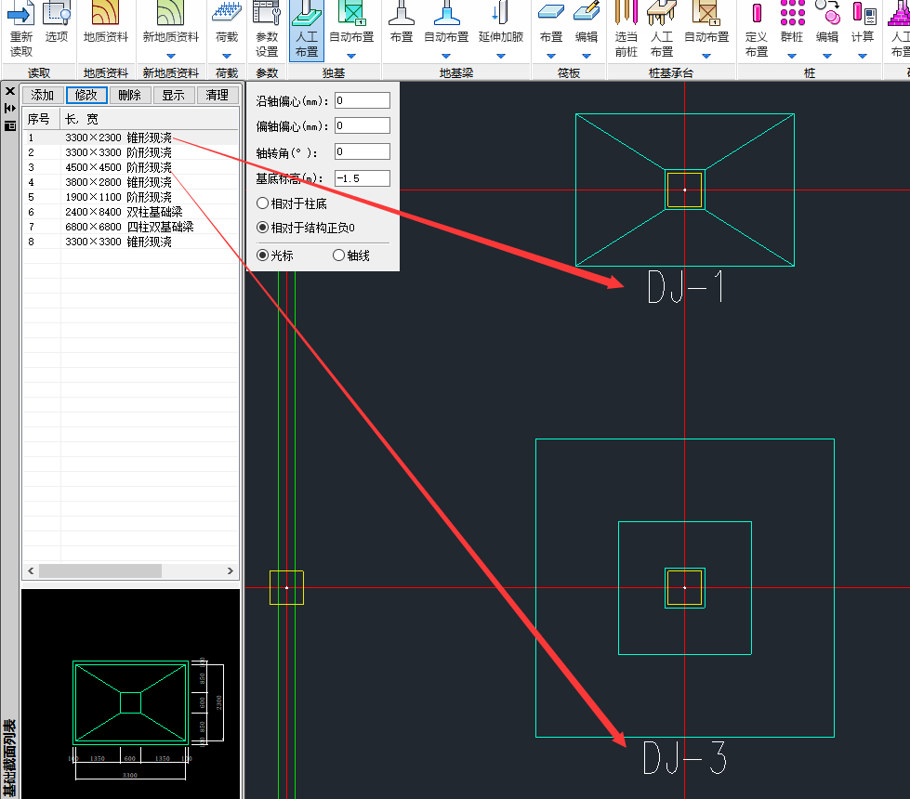
5、布置承台或独基时显示编号功能
v3.1.0改进了手动布置独基或承台时模型界面的显示，增加了显示编号的功能。
如右图所示，在独基或承台布置界面下，所有已布置的独基下方均增加了编号的显示，显示的数值与左侧独基构件表中的编号相对应，方便在布置时直观的查看布置状态。

Slide 11
6、改进基础工程量统计中重叠关系判别
YJK v3.1.0改进了基础建模中有关于工程量统计的重叠关系判别逻辑。在以往的版本中，基础的工程量统计不对重叠关系进行判别，输出的混凝土工程量为简单的单构件体积加和；在v3.1.0中，加入了针对于筏板与其内部构件的重叠关系判别，会扣除他们的重叠部分体积。主要修改为以下几个方面：
对筏板内的承台进行判别，扣除其与筏板重叠的体积
对筏板内的地基梁进行判别，扣除地基梁与筏板的重叠体积
正确识别筏板减薄区，扣除减薄区的混凝土土方量
A
B
C

Slide 12
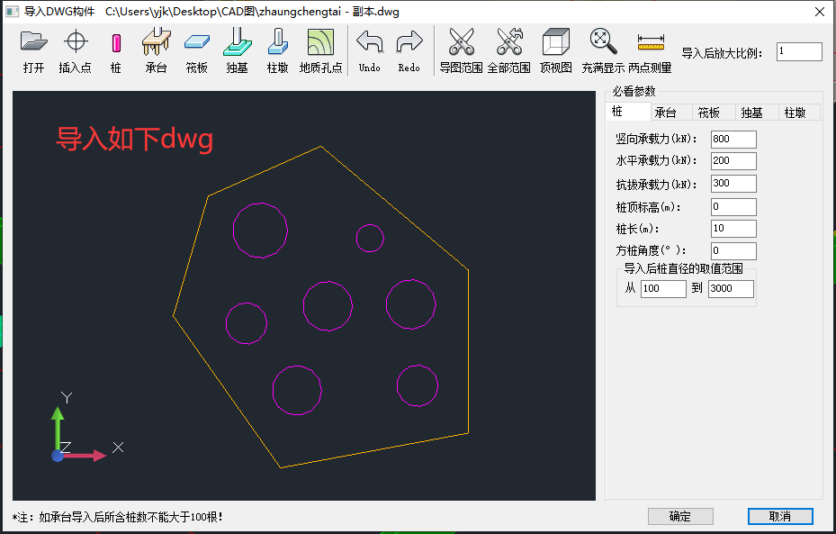
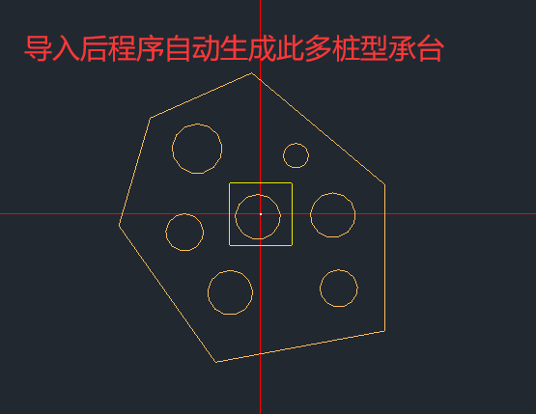
7、导入DWG支持同一承台包含多种桩型
在v3.0.2及以前的版本中，只有“任意多边形”和“围区承台”可以实现同一承台包含多种桩型功能；在v3.1.0中，对于导入DWG或导入衬图，也加入了该功能，在使用导入DWG或导入衬图功能时，只需正常操作，程序即可自动生成包含多种桩型的承台，右图是一个实例。

Slide 13
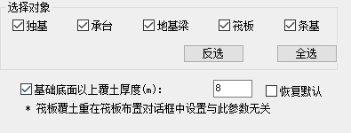
8、增加统一修改覆土厚度按钮
YJK v3.1.0在统一修改下拉菜单中增加覆土厚度按钮。
在以往的版本中，该功能位于统一修改地基承载力功能中，隐藏的比较深，造成了很多不便。新版本中将此功能单独设置按钮，位于统一修改下拉菜单的最下部，可以单独指定修改的基础类型，如下图所示：

Slide 14
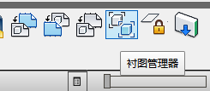
9、增加保存衬图和切换衬图功能
程序在基础中增加衬图管理器功能，当用户在基础中插入多个衬图后，可以在管理器中任意切换不同的衬图，同时可以修改衬图放大系数、旋转角度、亮度等参数

Slide 15
二、基础计算
基础设计
1、支持查看桩承载率
2、改进局部抗浮验算
3、增加桩长计算书输出
目录
4、支持查看剪力的目标组合
Contents
5、桩基规范附录C计算桩刚度
6、筏板内承台受剪考虑实际剪跨比
7、交互修改最大配筋率显示
8、改进局部受压结果显示

Slide 16
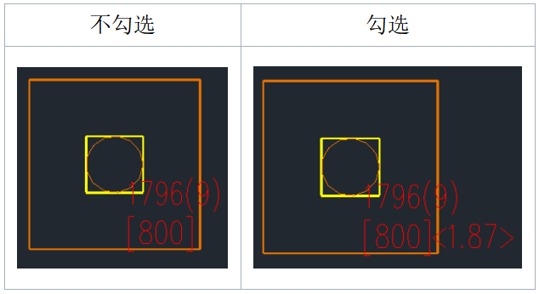
1、增加查看桩承载力利用率功能
v3.1.0【基础计算及结果输出】支持查看桩承载力利用率。
下图为一个示例。勾选【显示桩承载力利用率】时，尖括号 < > 中的数值即承载力利用率。

Slide 17
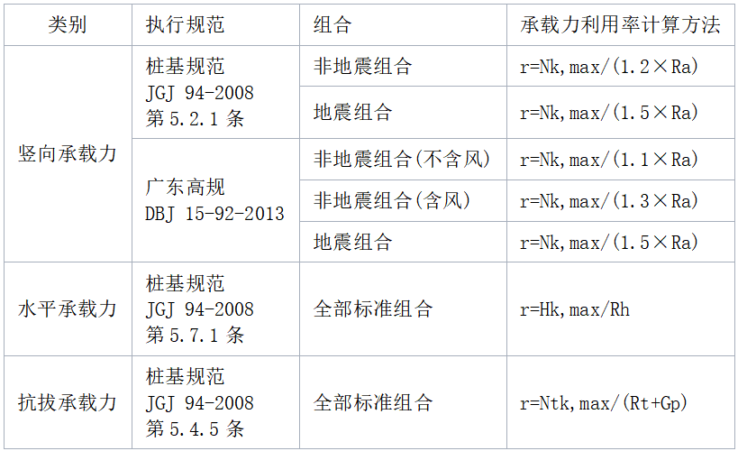
1、增加查看桩承载力利用率功能
桩承载力利用率按下表计算：：

Slide 18
1、增加查看桩承载力利用率功能
使用该功能时应注意2点：
(1) 当勾选【不含风和地震的标准组合按1.0倍Ra验算Nkmax】时，对应桩基规范、非地震组合的计算方法为：
不含风荷载的非地震组合，r=Nk,max/(1.0×Ra)；
含风荷载的非地震组合，r=Nk,max/(1.2×Ra)。
(2) 桩基重要性系数γ0 不是1.0时，桩基规范、非地震组合的 Nk,max 需乘以γ0。

Slide 19
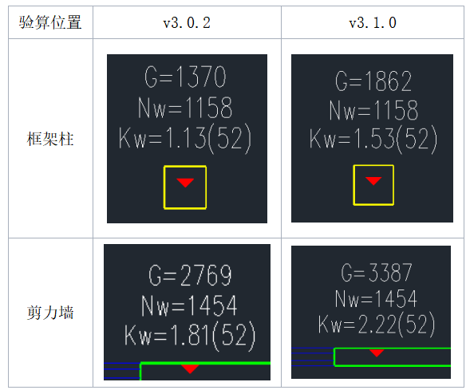
2、局部抗浮可以考虑基础自重与板面荷载
筏板局部抗浮验算，v3.0.2只考虑了柱(墙)恒载，没有考虑筏板自重、板面恒载产生的抗浮力。实际上筏板自重、板面恒载也提供了一部分抗浮力，v3.0.2 未予考虑。
v3.1.0 解决了上述问题，验算筏板的局部抗浮时考虑自重、板面恒载提供的抗浮力。右图为v3.0.2和v3.1.0的对比结果。考虑筏板自重和板面恒载后，Kw数值有所增大。

Slide 20
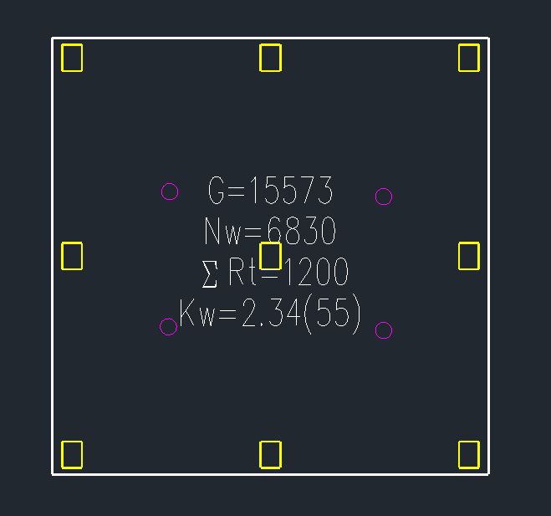
2、局部抗浮可以考虑基础自重与板面荷载
程序对于整体抗浮和局部抗浮的计算区别：
整体抗浮计算方法：围区统计
G=筏板区域内的全部上部荷载+基础自重
Nw=水浮力x筏板面积
ΣRt=筏板范围内的全部桩或锚杆的抗拔力之和
Kw=（G+ΣRt）/Nw

Slide 21
2、局部抗浮可以考虑基础自重与板面荷载
程序对于整体抗浮和局部抗浮的计算区别：
局部抗浮计算方法：倒楼盖法
G=柱墙上部荷载+倒楼盖模型下传递给柱墙的基础自重与板面恒载
Nw=倒楼盖模型下传递给柱墙的水浮力
ΣRt=以弹性支座的方式施加在倒楼盖模型中，弹簧刚度为桩或锚杆的抗拔刚度
Kw=G/Nw

Slide 22
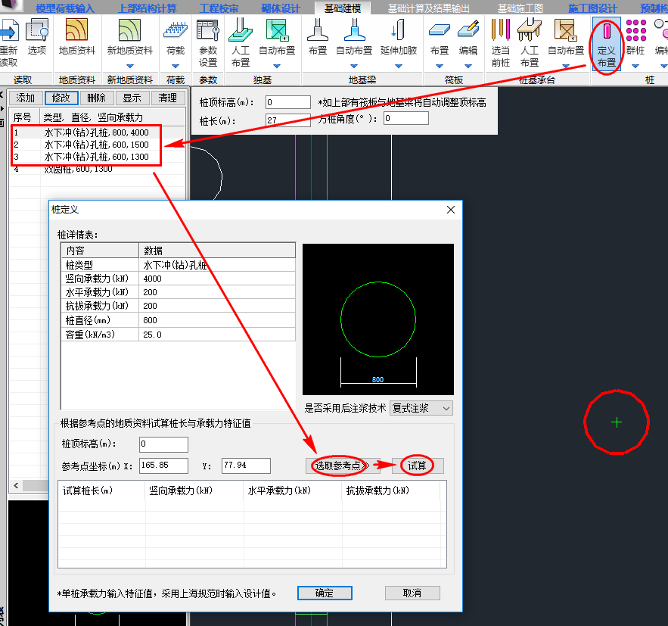
3、增加提供桩长计算书的功能
v3.0.2及以前版本，有2个菜单可计算桩长。一是“桩长计算”，二是“桩长试算”，见右图。
上述功能虽能计算桩长，但存在不足之处：
(1) “桩长计算”只显示了计算结果，没有输出计算过程，不便核对。
(2) “桩长试算”每次只能计算1种桩型、1个位置，输出了计算过程，但不太容易理解。

Slide 23
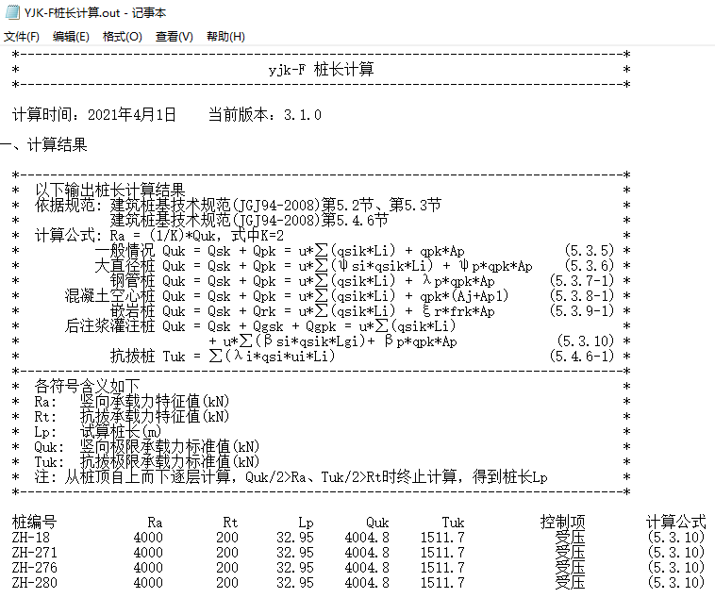
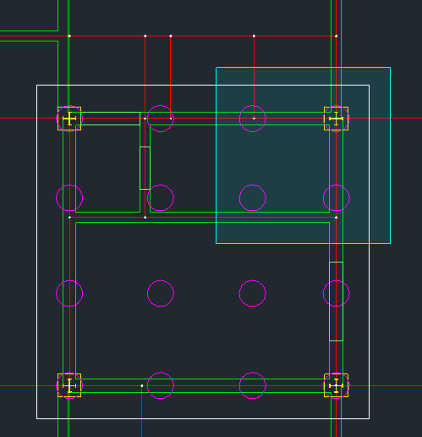
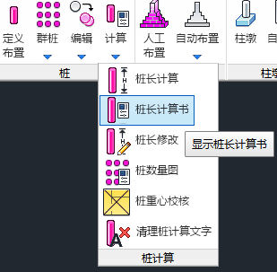
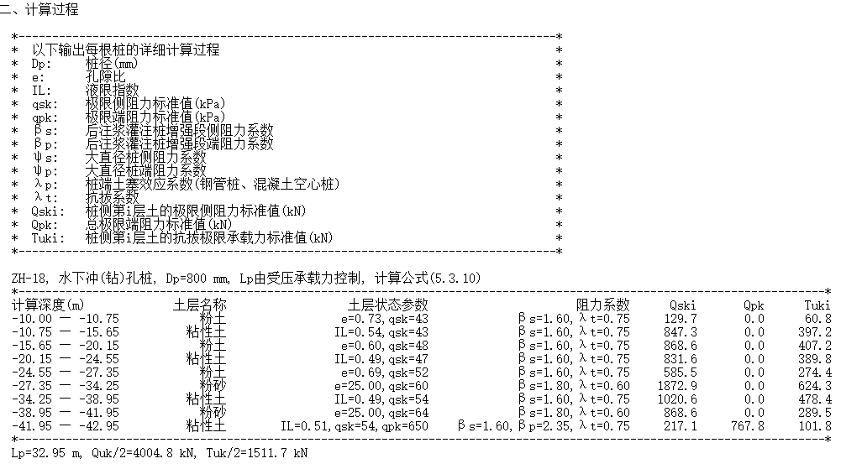
3、增加提供桩长计算书的功能
v3.1.0 增加了“桩长计算书”功能，可解决了上述问题。“桩长计算书”支持交互操作，选择单个或多个桩，输出详细计算过程。
右图为一个示例。点击“桩长计算书”按钮，选择核心筒下的4根桩，右键确认。软件自动计算桩长，并输出详细计算过程。

Slide 24
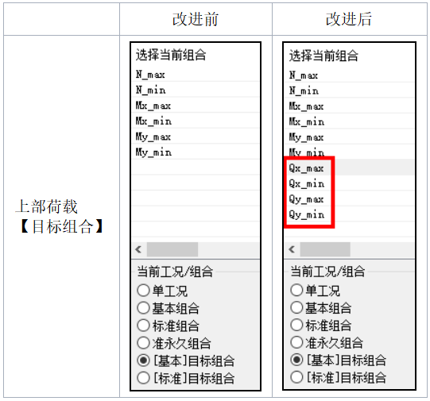
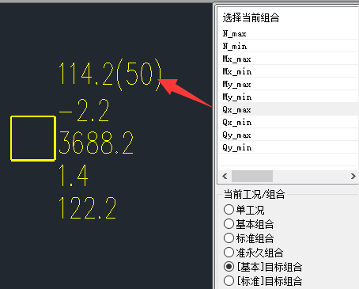
4、支持查看剪力的目标组合
v3.1.0【基础计算及结果输出】增加了剪力目标组合。
如右图所示，【上部荷载】对话框增加了 Qx,max、Qx,min、Qy,max、Qy,min 四个目标组合值。
显示规则与轴力、弯矩目标组合相似，显示的是柱(墙)局部坐标系下的荷载值。

Slide 25
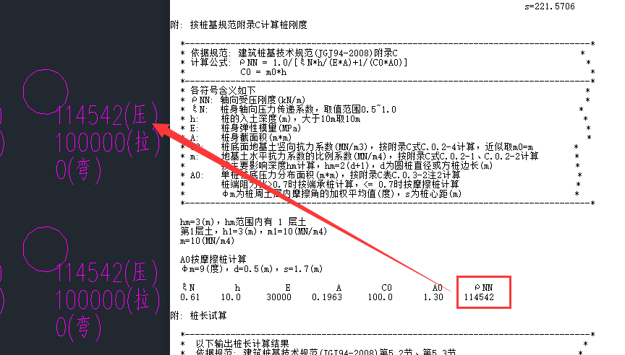
5、增加根据桩基规范附录C计算桩刚度功能
v3.1.0增加《桩基规范》附录C方法，计算公式来自表C.0.3-2第4行，即：桩顶发生单位竖向位移时，在桩顶引起的内力。
按桩基规范附录C计算桩刚度，软件操作时应注意以下几点。
(1) “基床系数和桩刚度”选择“直接取以下默认值”时，才能勾选“按桩基规范附录C计算”
(2) 未输入地质资料时，即使勾选“按桩基规范附录C计算”，仍取默认值
(3) 对桩基承台，每个桩分别计算，最后取平均值
(4) 打开桩“构件信息”，可查看计算过程

Slide 26
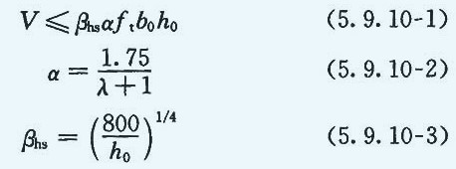
6、改进筏板内承台受剪验算，考虑实际剪跨比
桩承台通常独立布置，称之为独立桩基承台，但含地下室的结构经常出现承台与筏板连成整体的情况。
当筏板与承台连成整体时，如何验算承台受剪承载力？
v3.0.2，软件根据《桩基规范》承台受剪承载力公式和《地基规范》筏板受剪承载力公式，将剪切系数α取为0.7，按相对保守方法计算。
以上方法往往导致承台厚度过大，某些实际工程难以实现。

Slide 27
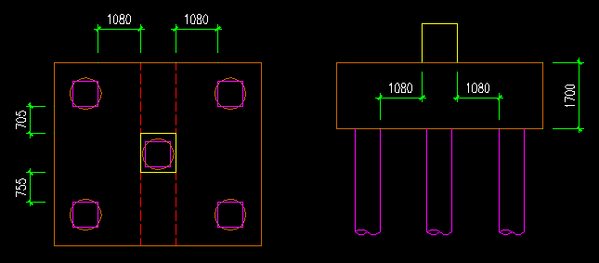
6、改进筏板内承台受剪验算，考虑实际剪跨比
计算公式改进为：V ≤ βhs×α×ft×b0×h0，同《桩基规范》式5.9.10-1。应注意2点。
(1) V 仍取有限元结果，其值为剪切面所经过网格的剪力平均值，但剪切线的位置在柱(墙)边缘。
(2) 考虑剪跨比 λ 影响，按柱(墙)与桩相对位置计算剪切系数α
例如，右图法线X向的受剪剪切，a=1080mm，h0=1700-110=1590mm，λ=0.68，α=1.75/(λ+1)=1.04

Slide 28
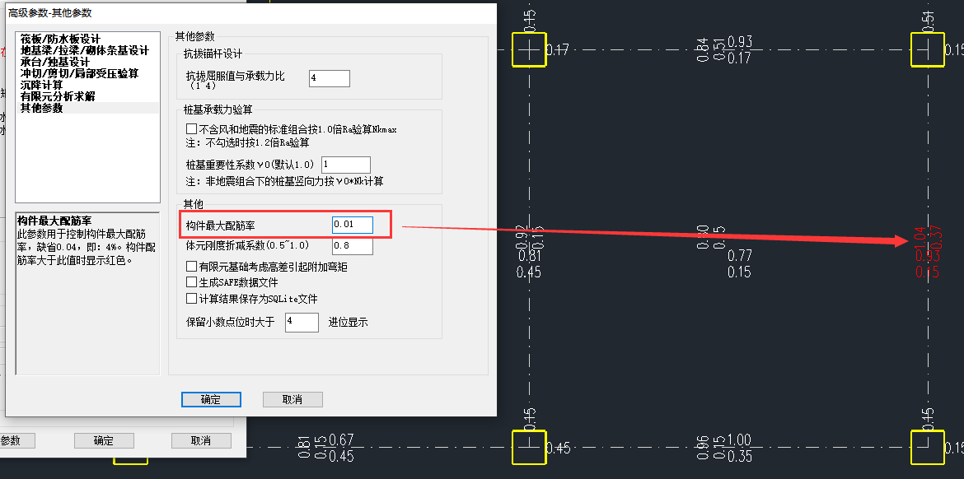
7、支持交互修改最大配筋率
v3.1.0【基础计算及结果输出】支持交互修改构件最大配筋率。
如下图所示，构件最大配筋率在【高级参数】的其他参数对话框中修改，默认值为0.04。当构件配筋率大于此值时，在基础配筋图中将显红。

Slide 29
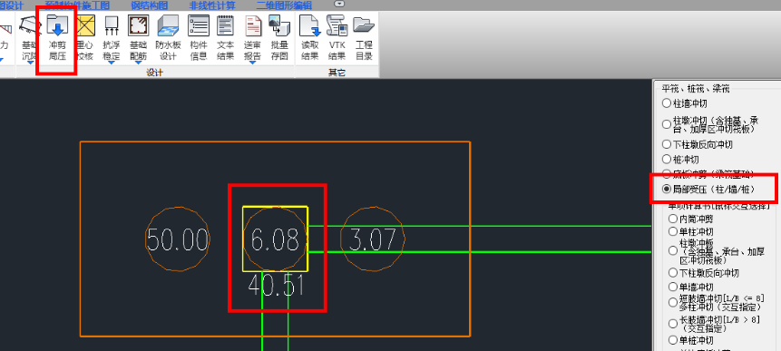
8、改进局部受压结果显示
在v3.0.2及以前的版本中，对于如下图所示的单桩承台或桩与柱墙重合的筏板基础，查看局部受压时往往程序会在重合位置处同时生成桩与柱墙的局部受压计算结果，导致十分难以区分，如右图所示。
v3.1.0改进了局部受压计算结果的显示方式，当查看局部受压(柱/墙/桩)时，将柱的R/S标到柱子截面下部，避免出现文字重叠的现象，对结果查看造成困扰。

Slide 30
三、基础施工图
基础设计
1、增加柱墩列表
2、增加筏板参数【顶部贯通钢筋覆盖面积比例】
目录
3、改进根据裂缝选筋参数
Contents
4、增加拉梁裂缝验算功能
5、完善独基、承台通用详图绘制

Slide 31
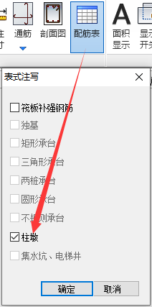
1、基础施工图中增加柱墩列表
v3.1.0基础施工图增加新功能——柱墩列表绘制。
如下图所示，在老版本的配筋表按钮中增加了【柱墩】子选项，点击确定后程序即可自动生成包含全部柱墩信息的配筋表。表中给出每一种柱墩的截面尺寸信息以及配筋信息。
需要注意的是，表中的第五列会根据柱墩的类型有所改变。对于上柱墩，第五列给出的是端高值；而对于下柱墩，第五列给出的是放坡角度值。

Slide 32
2、增加筏板参数【顶部贯通钢筋覆盖面积比例】
v3.1.0基础施工图筏板参数页中增加[顶部双向贯通钢筋覆盖面积比例不小于]参数，如下图所示：
在v3.0.2及以前的版本中，筏板的板顶钢筋默认按双向贯通进行配置。当局部有较大应力集中时，会导致整体筏板配筋值均大幅提升。新版本中加入该参数，缺省值为0.7，其含义为：软件将自动检索各个房间的板顶配筋值，其中70%面积的板顶钢筋采用贯通配置，剩余30%面积的顶筋采用区域补强的形式进行配筋。

Slide 33
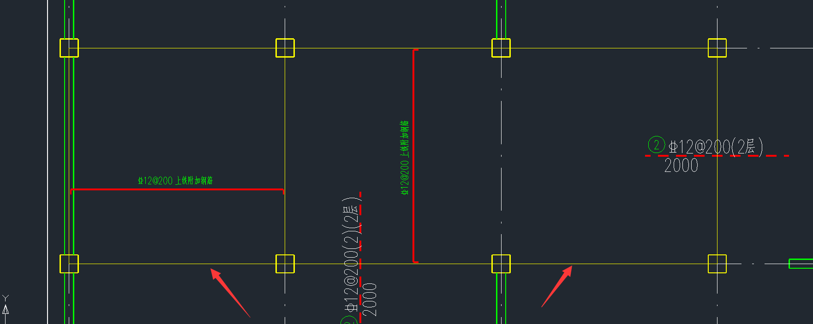
2、增加筏板参数【顶部贯通钢筋覆盖面积比例】
如下图所示，软件对于区域补强的位置用黄色多段线圈出，且其中的补强筋采用通筋的形式进行绘制。如果想要采用以往版本中的全部贯通形式，将该参数设置为1即可。
同时，软件对于双击修改筏板板顶集中标注也进行了修改，当手动将集中标注的顶筋改小时，软件将自动对配筋不足的板顶区域进行补强，补强形式与上图一致。

Slide 34
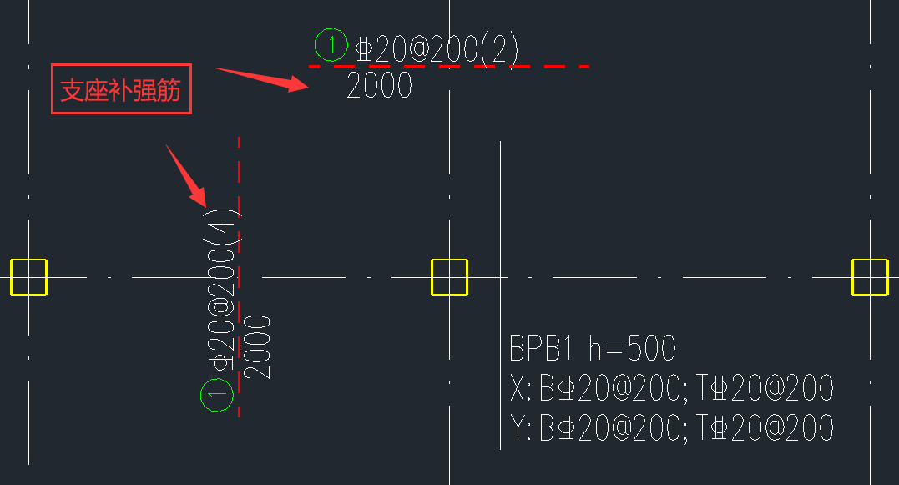
3、改进【根据裂缝选筋】功能
在以往的版本中，当勾选了[根据裂缝选筋]参数后，程序会在自动生成筏板钢筋时根据裂缝进行选筋。但是当手动修改了筏板的集中标注底筋时，虽然程序会自动根据支座位置的不足的钢筋量重新配置支座钢筋，但是此时新生成的支座钢筋均不再自动考虑裂缝验算。
v3.1.0改进了根据裂缝选筋功能，无论在第一次自动生成筏板钢筋还是后续的手动修改集中标注时，只要勾选了根据裂缝选筋参数，程序均会自动根据裂缝补强钢筋。

Slide 35
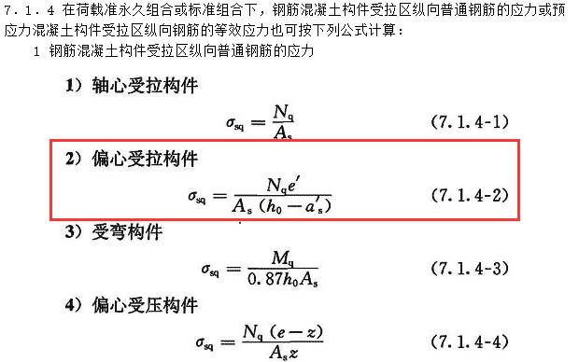
4、增加拉梁裂缝验算功能
v3.1.0基础施工图增加拉梁裂缝验算功能。
由于拉梁属于拉弯构件，因此在验算裂缝时采用混凝土规范7.1.4中的偏心受拉构件公式进行验算。拉梁的裂缝验算程序采用标准组合的轴力与弯矩包络值进行验算。

Slide 36
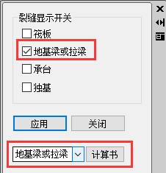
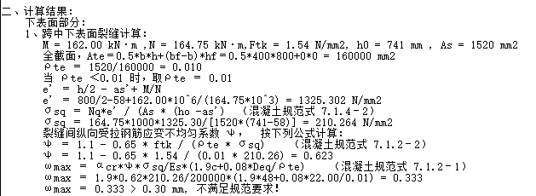
4、增加拉梁裂缝验算功能
如下图所示，软件在裂缝验算菜单增加拉梁选项。对于拉梁裂缝验算，软件对拉梁的跨中及支座6个位置分别进行验算，计算过程与结果均在拉梁裂缝计算书中详细列出。

Slide 37
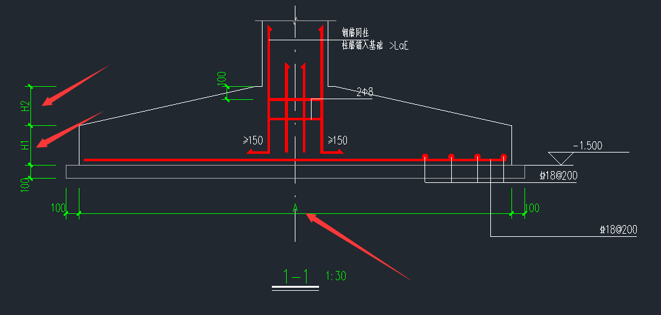
5、完善独基、承台通用详图绘制
在v3.0.2及以前的版本中，在绘制独基或矩形承台剖面图时，可以选择在绘制尺寸标注时是否按示意图方式进行绘制，选项位置及绘图效果如下图：

Slide 38
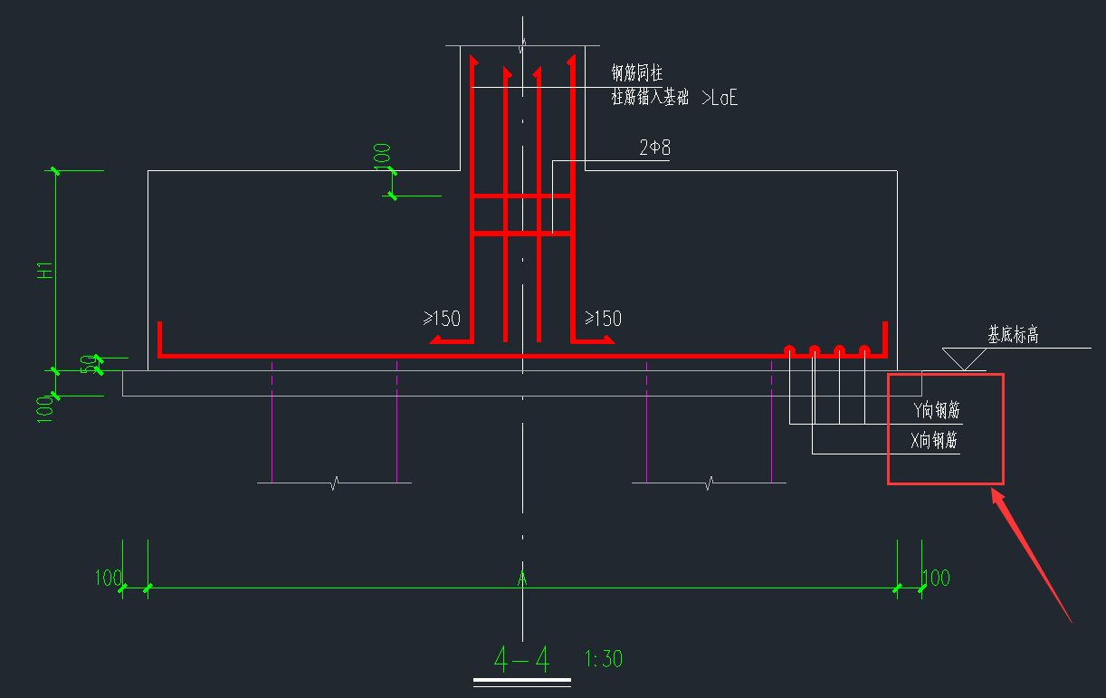
5、完善独基、承台通用详图绘制
但是根据现在的设计习惯，很多设计者在绘制基础配筋图时习惯绘制一个通用的大样详图，配筋及尺寸均在平面图与配筋表中体现。但是v3.0.2以前的该功能只能按通用详图的方式表达尺寸标注，每个承台或独基的钢筋依然在剖面图中有所表示，导致无法很好的适应这种主流设计习惯。
因此，在v3.1.0中，程序对该功能进行了改进，当勾选该选项时，不仅尺寸标注会以示意图的形式表达，配筋也会进行简化表达，如右图所示：

Slide 39
四、地质资料
基础设计
1、改进地质资料界面，加入新版地质资料功能
2、土层参数表功能大升级
目录
3、孔点编辑支持增减土层
Contents
4、土层三维图显示升级，支持按层显示
5、改进【从dwg导入孔点】功能

Slide 40
1、改进地质资料界面，加入新版地质资料功能
盈建科v3.1.0版本对地质资料功能进行了重新开发，针对多个方面进行了大幅修改。
新版的地质资料摒弃了老版地质资料的界面，采用了和基础建模、基础计算及基础施工图的平行二级菜单形式。同时v3.1.0保留【旧版地质资料】接口（二级菜单的最后一项），功能及界面与老版本完全一致，支持用户自行选取新老地质资料。
菜单的第一项为【读取旧地质资料】，此功能支持将老版地质资料（.dz文件）转换为新版地质资料（.dzn文件）。

Slide 41
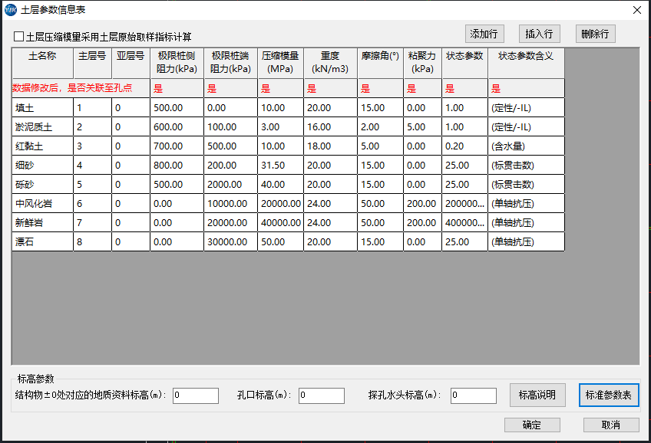
任意增减土层
2、土层参数表功能升级，支持输入土层号、亚层号及修改土层名
在旧版地质资料中，【土层参数信息表】功能简单，无法增减土的类别，且对于每种土的状态参数也是固定的，无法自定义修改。
新版地质资料的【土层参数信息表】完全重新设计，整合了旧版地质资料的【土层参数信息表】及【标准孔点】2个功能，其界面如右图所示。
主、亚层号修改
状态参数放开修改

Slide 42
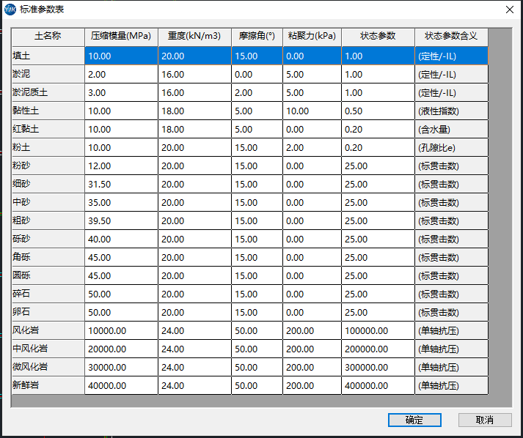
2、土层参数表功能升级，支持输入土层号、亚层号及修改土层名
界面所有参数均放开修改，用户可根据实际地勘报告增减土层、分别输入主层号及亚层号，同时支持修改每个土层的状态参数。软件还在该界面的右下角增加了【标准参数表】按钮，其中的内容与旧版地质资料中的【土层参数信息表】完全一致，方便用户查询使用。

Slide 43
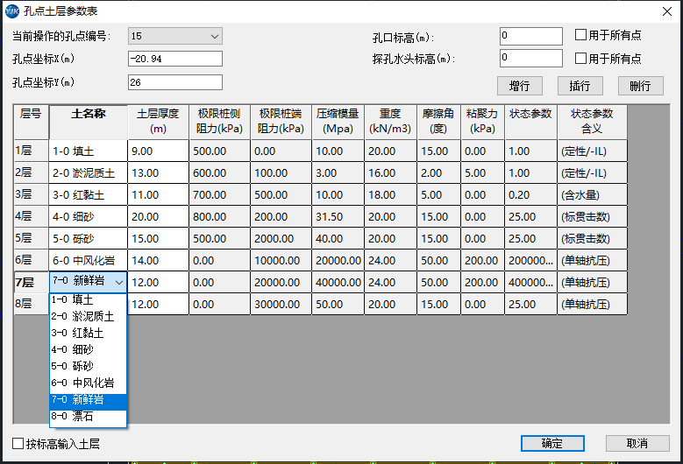
3、孔点编辑支持增减土层
新版地质资料舍弃了【标准孔点】这一概念，【孔点编辑】功能被完全放开。新版孔点编辑界面如下图所示：
在旧版地质资料中，【标准孔点】作为每一个孔点的模板，【孔点编辑】中的土层数量与顺序必须与【标准孔点】中的完全一致。但是在实际的地勘报告中，每个孔点的实际情况都可能会存在较大差异，这样就导致在输入每个孔点时，很难保证每个孔点中的土层数量及顺序与【标准孔点】完全一致，对精细化建模造成了很大的困扰。
任意增减土层
土类别任意修改

Slide 44
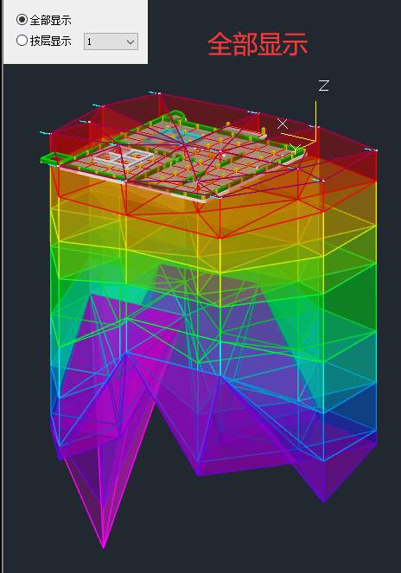
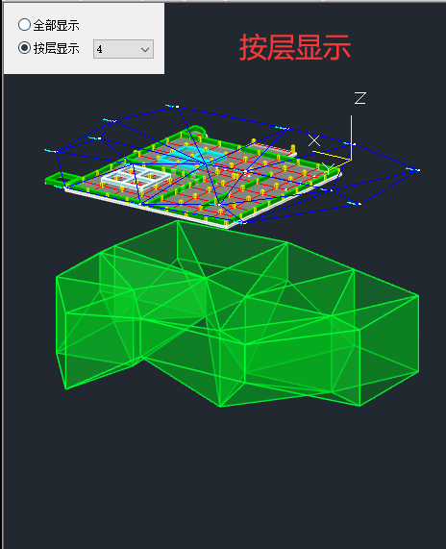
4、土层三维图支持按层显示
在新版地质资料中，改进了土层三维图的显示效果，并且支持按层显示功能，用户可以直观的查看基础底部或桩底所下探到的持力层。其效果如下图所示：

Slide 45
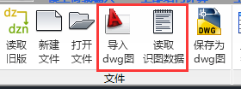
5、改进【从dwg导入孔点】功能，支持直接导入CAD中的土层剖面信息
旧版【从dwg导入孔点】功能只支持根据图层导入地勘报告中的平面孔点；在v3.1.0中软件增加了对地勘报告土层剖面图的识别功能，用户只需将地勘报告的孔点平面图与所有土层剖面图整合到一张dwg图后，程序即可智能识别图纸中各个孔点在剖面图中的土层信息，自动为每个孔点生成土层标高。
同时软件也增加了【读取识图数据】按钮，可以一键导入从盈建科协同工具中生成的地质资料数据文件。

Slide 46
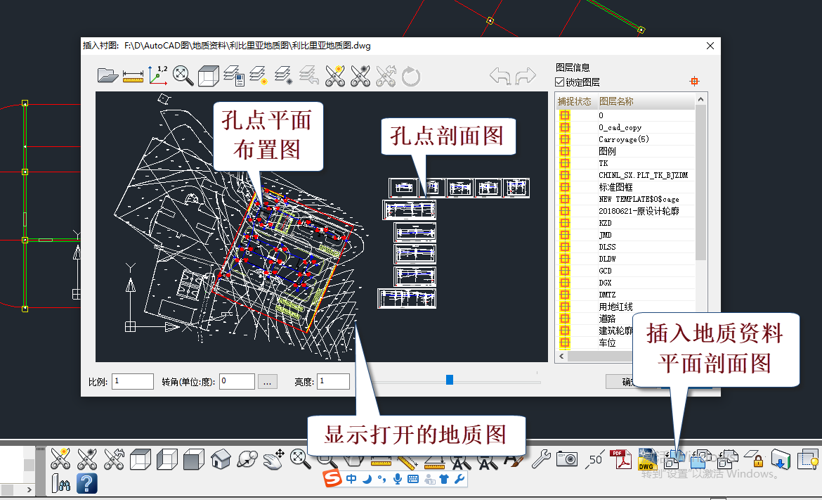
5、改进【从dwg导入孔点】功能，支持直接导入CAD中的土层剖面信息
导入DWG孔点操作步骤：
一、插入衬图
基础的导入dwg孔点功能和上部导入dwg功能比较相似，都是采用衬图的方式进行转图，因此，我们首先需要插入一张事先准备好的地勘衬图。
V3.1.0版本的转图要求是需要用户将所有地勘单位提供的平面图与剖面图合并到一张图纸中。

Slide 47
5、改进【从dwg导入孔点】功能，支持直接导入CAD中的土层剖面信息
导入DWG孔点操作步骤：
二、指定平面范围和剖面范围
使用“指定平面范围”，在图上框选勘探孔点的平面图范围。
使用“指定剖面范围”，在图上框选勘探孔点图的范围。

Slide 48
5、改进【从dwg导入孔点】功能，支持直接导入CAD中的土层剖面信息
导入DWG孔点操作步骤：
三、识别孔点的各项内容
右图为软件的【构件选择】菜单，通过该菜单可以分别选取准确的平面孔点编号、平面孔点位置、剖面孔点编号、剖面孔点标高、剖面探孔柱线、剖面土层编号、剖面孔点土层标高、剖面土层分割线。通过点击不同按键后再选取需要选择的图素，即可完成取图。

Slide 49
5、改进【从dwg导入孔点】功能，支持直接导入CAD中的土层剖面信息
导入DWG孔点操作步骤：
三、识别孔点的各项内容
为了保证用户能够快速准确的选取到图纸中的有效图素，软件提供了3种不同的选取方式，分别为：（1）选择图层；（2）选择图素；（3）按特征选择同类图素。分别对应上图中的3个按钮。
（1）选择图层：
鼠标点选图面上的某一图素，软件将把与该图素相同图层的所有内容加入到所选集中。
（2）选择图素：
通过点选衬图中的单一图素，可以直接将该图素加入到选择集中。
（3）按特征选择同类图素
需要根据某种图形特征快速选择所有该特征的图素时，可使用本菜单。这样的特征包括颜色、线型、直线或者曲线、填充等属性，以及文字的不同属性。

Slide 50
5、改进【从dwg导入孔点】功能，支持直接导入CAD中的土层剖面信息
导入DWG孔点操作步骤：
四、点取“生成地勘数据”菜单生成地质资料数据
点选上面的“生成地勘数据”菜单后，软件分析图形，并自动生成后面YJK的地质资料数据。首先弹出的是如下表框，供用户直接查看数据结果。如果数据中显示“0”，则代表未读取到亚土层号。
再点框上的“导出数据”按钮，就完成了操作。软件将在模型根目录下的“地勘dwg读图数据文件”文件夹中生成一个“地勘数据.txt”文件。

Slide 51
5、改进【从dwg导入孔点】功能，支持直接导入CAD中的土层剖面信息
导入DWG孔点操作步骤：
五、读取识图数据
最后，可点“退出导图”按钮，回到基础建模菜单。在【地质资料】菜单中点击，【读取识图数据】，选取该文件即可完成导图。

Slide 52
全国服务热线：010-86489797
谢谢

